Slide 1

Razumevanje filma
Razumem film – doživljam svet

Slide 2

POUDARKI FILMSKEGA REALIZMA

Slide 3

Sadovi jeze
(The Grapes of Wrath, 1940)
John Ford (ZDA)

Slide 4

moto
Vodilni mit, ki je navdihoval iznajdbo filma, je torej izpolnitev mita,ki je v devetnajstem stoletju prevladoval pri vseh tehnikah mehanske reprodukcije realnosti, od fotografije do fonografa. To je mit integralnega realizma, poustvaritve sveta v njegovi lastni podobi – podobi, ki ni obremenjena s svobodo umetnikove interpretacije ali z nepreklicnim minevanjem časa. Če film v svoji zibelki ni imel vseh lastnosti prihajajočega totalnega filma, je bilo to proti njegovi volji: vile tehnologije mu je še niso bile zmožne podeliti, čeprav so si to želele.
André Bazin

Slide 5

koncept
VEČPOMENSKOST koncepta filmskega REALIZMA
pomen »kulturne dominante«, ki opredeljuje določeno zgodovinsko dobo
pomen filozofskega koncepta, ki označuje določene oblike
»objektivnega idealizma«
pomen filmsko-zgodovinskega pojma, ki določa svojevrstni izrazni stil

Slide 6

opredelitev
IZHODIŠČE – OBSTOJ DOLOČENE REALNOSTI, KI JO JE MOGOČE Z TEHNOLOŠKIMI SREDSTVI REPRODUCIRATI
zgodovinski filmski slog v igranem filmu, ki zajema dela, katerih
teme izhajajo iz dejanskega življenja in jih obdelujejo na verodostojen (»resnični«) način
splošna lastnost filmskega posnetka, da optično (mimetično) beleži, registrira »zalotene« prizore v njihovem »slučajnem«, »avtonomnem« videzu in pomenu

Slide 7

pojmovni aparat
OSNOVNI POJMOVNI APARAT
realnost / dejanskost
resnica
avtentičnost / pristnost
verodostojnost
prepričljivost
verjetnost

Slide 8
izhodiščni pojem
REALNOST / DEJANSKOST
»Slovenski besedi stvarnost in realnost imata podobno težavo kakor reality, realité, realtà, Sachlichkeit v sodobnih evropskih jezikih. Preveč se nanašata na stvari in predmete v svetu in se ju vsaj nekoliko drži predstava o nepremičnosti, mrtvosti, togosti.
Nasprotno nemška beseda Tätigkeit, za katero je Božidar Debenjak uveljavil odličen slovenski prevod dejanskost, veliko določneje uveljavlja tisto nianso v sodobnih predstavah o realnosti, ki je za nas odločilnejša: da jo dejavno izkušamo, živimo, posegamo vanjo in jo spreminjamo.«
(Jože Vogrinc)

Slide 9
pojmovna pogojenost
KULTURNA POGOJENOST:
»V primerjavi z bollywoodskimi muzikali so hollywodski videti kot neorealistični dokumenti.«
(Salman Rushdie)
ZGODOVINSKA POGOJENOST:
nemost (odsotnost zvoka)
črno-belost (odsotnost barv)
dvodimenzionalnost / ploskovitost podobe (odsotnost določenih razsežnosti)
v nekaterih historičnih obdobjih niso ti »nerealni« dejavniki v ničemer vplivali na vtis realnosti filmov

Slide 10
pristopi
PRISTOPI ali USMERITVE
realistični pristop:
temelji na »sposobnosti filma«, da ponudi dotlej nedosegljiv vpogled v (neposredovano) realnost
(izhodišče brata Lumière)
formalistični pristop:
temelji na konstrukcijskem in kompozicijskem izhodišču zasnove filmske realnosti
(izhodišče Georges Méliès)

Slide 11
prepovedana montaža
Protislovje predpostavke (realistične) prepovedi filmske montaže:
»Oklepnica Potemkin ni pretresla filma samo zaradi svojega političnega sporočila, niti ne zato, ker je studijske mavčne plošče zamenjala z realno scenografijo in zvezdo z anonimno množico, temveč zato, ker je bil Eisenstein največji teoretik montaže svojega časa, ker je delal z Eduardom Tisséjem, najboljšim direktorjem fotografije na svetu, in ker je bila Rusija središče filmske misli; skratka, zato, ker so realistični filmi, ki so jih tam producirali, vsebovali več znanosti o estetiki kot scenografija, osvetlitev in igra v najbolj umetelnih filmih nemškega ekspresionizma.«
André Bazin

Slide 12
realistični stil
REALIZEM KOT STIL
  klasični realizem
  socialni realizem
  psihološki realizem
  ontološki realizem
  transcendentalni realizem
  pripovedni realizem
  subjektivni realizem
  dokumentarni realizem
  reprezentacijski realizem
  formalistični realizem
  observacijski realizem
  perceptivni realizem

Slide 13
realistično gibanje
REALIZEM KOT GIBANJE / ŠOLA
  francoski poetični realizem
  niz »novovalovskih« gibanj od italijanskega neorealizma naprej

Slide 14
klasični realizem
KLASIČNI REALISTIČNI FILM
temeljna tendenca realistične klasičnosti:
potreba, da se s pomočjo filmskih tehničnih možnosti in ustroja pripovedi kar najbolj zabriše iluzoričnost filma in ustvari čim prepričljivejši vtis realnosti
Vtis realnosti je mogoče doseči predvsem z doslednim upoštevanjem pripovednih strategij in konvencij, zasnovanih za prikrivanje dejstva skonstruiranosti v podobah prikazovanega sveta in ustvarjanje »popolne realnosti«.
Klasični film si prizadeva vzpostaviti fikcionalni / namišljeni svet, opredeljen z notranjo koherenco, verjetno in linearno vzročnostjo, psihološkim realizmom in videzom prostorsko-časovne kontinuitete.

Slide 15

klasični realizem
(TUDI) TRANSPARENTNI, PROSOJNI, BREZŠIVNI REALIZEM
zahtevo transparentnosti oz. popolne razvidnosti pogojuje zlasti težnja po zabrisu čim več sledi produkcijskih dejavnikov z namenom prepričati občinstvo, da podobe, skonstruirane po precizno načrtovanih postopkih, sprejme kot »verodostojen prikaz realnosti«
v kombinatoriki pravil in norm, ki so se vzpostavile skozi čas, se je z »brezšivno montažo« zagotavljani prostorsko-časovni kontinuiteti pridružila še psihološko prepričljiva karakterizacija protagonistov in zasnova pripovedi, ki naj bi ustrezala »dejanskim« življenjskim izkušnjam

Slide 16
poistovetenje
GLEDALSKA IDENTIFIKACIJA
V težnjah, da bi gledalca ujeli v omrežje pripovedne verjetnosti, nujnosti in sklenjenosti, pa ne gre brez »izračuna« zasnove samega filmskega pogleda in identitete protagonistov ter, posledično, možnosti gledalčeve identifikacije / poistovetenja.
Zato se je pri tem nujno izogniti vsakršnim protislovjem – tako v znotraj filmskih razmerjih kakor v vzbujanju gledalčevih emocionalnih stanj. Ko se občinstvo enkrat znajde v začaranem krogu tovrstne »realnosti«, je v igri predvsem izmenjava med stopnjevanjem želja in zagotovitvami njihove zadovoljitve. Ustvarjeni so pogoj za proces, ki gledalca prek neprekinjenega in nedvoumnega vzročno-posledičnega toka pripovedi popelje skozi hrepenenje in trpljenje akterjev, stopnjujoč čustvena stanja do tiste mere, do katere so jih znotraj tega »popolno ustvarjenega sveta« zmožni tudi »razrešiti«.

Slide 17
socialni realizem
SOCIALNI REALIZEM
specifična tematika
življenje delavskega razreda in depreviligiranih slojev družbe ter njihov boj za pravičnejše življenjske pogoje
realistični stil
klasični ali progresivni realistični pristop
politična orientacija
jasno izražena politična prepričanja; najpogosteje »levičarstvo«
(paradoks Bazina)
značilna ikonografija
delavska okolja (težka industrija, rudarstvo, kmetijstvo, ribištvo …)

Slide 18

socialni realizem
DRUŽBENA POGOJENOST:
»Filmska estetika mora biti družbeno pogojena ali pa se bo moral film estetiki odreči.«
(André Bazin)
slogovni prijemi dokumentarnega realizma
»Za diegetski svet filmov se zdi, da bi se tisto, kar upodabljajo, lahko odvijalo na bolj ali manj enak način, tudi če bi ugasnili filmsko kamero in bi se življenje s svojimi vzponi in padci nadaljevalo onkraj (časovnega) okvira, ki so ga določili filmski ustvarjalci.«
(T. Elsaesser in M. Hagener)

Slide 19
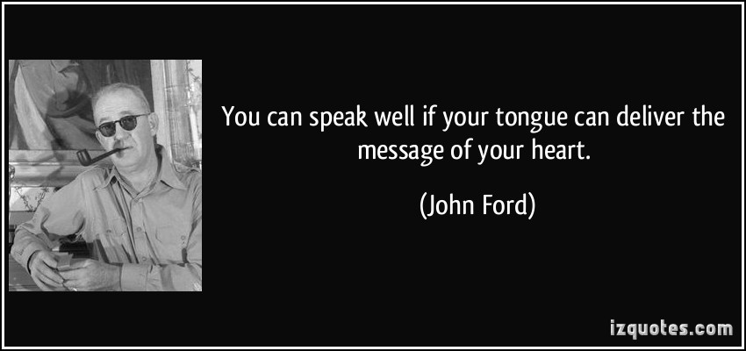
JOHN FORD
(ZDA: 1894-1973)

Slide 20

Sadovi jeze
Priredba istoimenskega romana
Johna Steinbecka
iz leta 1939

Slide 21
ustroj
DOKUMENTARISTIČNI USTROJ
»Producenti so držali besedo. Posneli so trd, iskren film, v katerem so igralci tako prepričljivi, kot da ne bi šlo za igrani film, pač pa za dokumentarec. Dejansko film odzvanja z grobo, dokumentarno resnico. Nobena udarna poanta ni izostala. Še več, s tem, ko je bila odstranjena vsa deskripcija, je film postal trši od knjige. Zdi se neverjetno, vendar je res.«
(John Steinbeck)
»Sinoči sem videl film, Sadove jeze, in hudiča, če sem že kdaj videl boljši film. Pokaže nam preklete bankirje, može, ki so nas prelomili, in prah, ki nas je zadušil, in vse to stori v preprostem jeziku in nam naposled pove, kaj naj ukrenemo. Poglej si Sadove jeze, tovariš, poglej si ta film in ga ne zamudi. Ti si namreč zvezda tega filma.«
(Woody Guthrie)

Slide 22
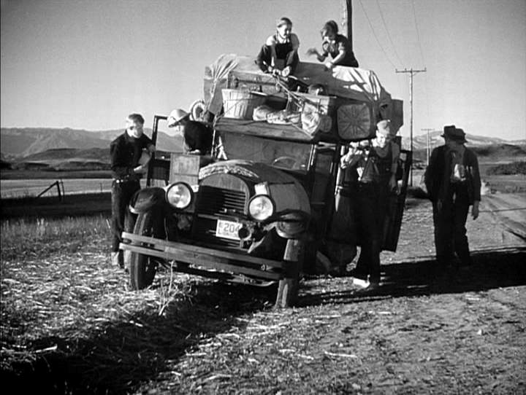
Sadovi jeze

Slide 23
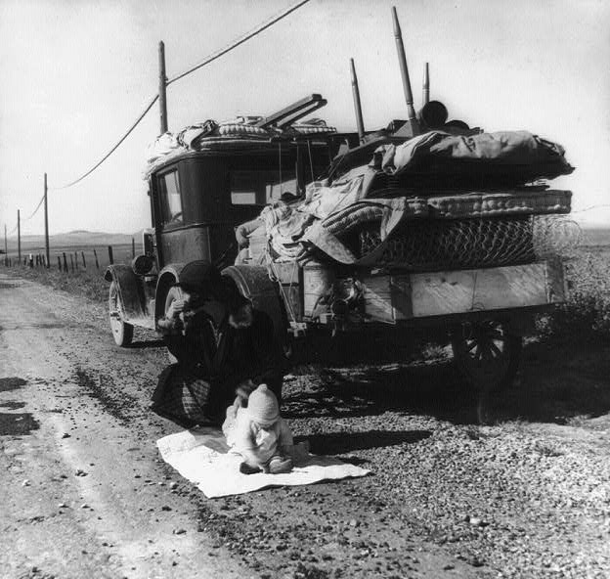
Dorotea Lange
(Broke, baby sick, and car trouble!, 1937)

Slide 24
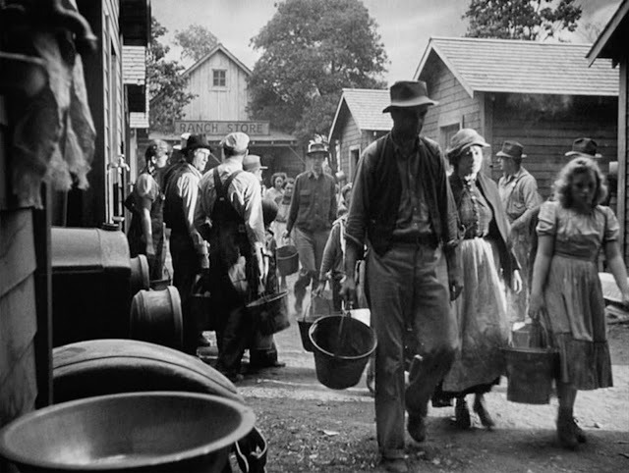
Sadovi jeze

Slide 25
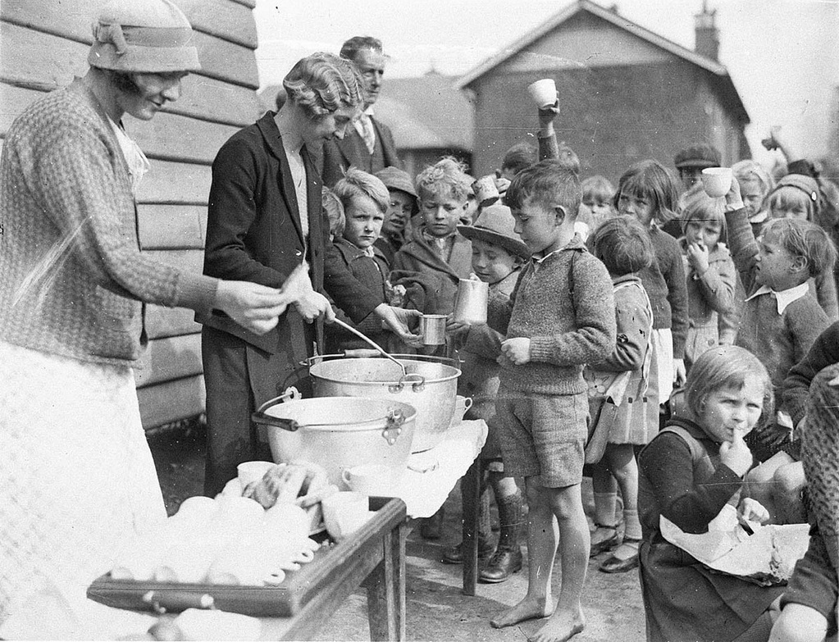
Alamy Stock Photo
(Soup-Kitchens-During-The-Great-Depression, 1934)

Slide 26


